Slide 1
Operações raster
Imagens
Vetores e raster
Processamento de Pixel
Compondo

Slide 2

O que é uma imagem?
Distribuição de energia luminosa num filme 2D: E(x,y,λ, t). Representação contínua, não fácil representar em um computador

Slide 3
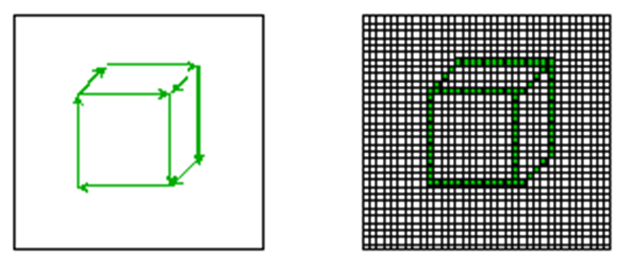
Como representamos imagens?
Vetorial
+Exata
+Baseada em objeto
-Baseada em objeto
-Pode passar duas vezes
-Textura e shading?
Raster
+Tamanho fixo
+Propósito geral
-Aproximada (aliasing)
-Armazena todo pixel

Slide 4

Formato Vetorial x Raster
Displays antigos eram vetoriais (traçadores)
  Canhão de elétron traça segmentos de linha
  Imagem é uma seqüência de pontos finais
  Pros:
    fácil wire-frames
  Contras:
    preenchimentos
    texturas

Slide 5

Formato Vetorial x Raster
Displays raster (TRC, LCD, LED, Plasma)
  Canhão traça padrão regular (scan raster)
  Tecnologias: (LCD, plasma, micro-espelho)
  Imagem é um “raster”: vetor 2D de pixels
  Pros:
    Rápido (a mesma taxa)
  Contras:
    erros de discretização

Slide 6
Tipos de imagens
Imagens de intensidade
  Similar a fotografias
  Codifica intensidade, cor
  Adquiridas por câmeras
Imagens de profundidade (range images)
  Codifica forma e distância
  Adquiridas por sensores especiais (sonar, câmeras laser, MR, Kinect, Câmeras estéreo)

Slide 7
Características comuns
Matriz 2D de valores (números)
Conseqüências:
  Relação exata da imagem com a cena (física) é determinada pelo processo de aquisição que depende em última análise do sensor usado (ou simulado, no caso de CG)
  Qualquer informação contida nas imagens pode ser ultimamente extraída (calculada) a partir de uma matriz 2D na qual está codificada
  Fácil de simular uma imagem sintética

Slide 8
Parâmetros físicos
No sistema visual humano, o processo de formação de imagem começa com os raios de luz vindos da cena projetando nos foto-receptores da retina
Uma variedade de parâmetros físicos afetam a formação das imagens num sistema artificial (reflexão, refração, difração)
Ondas eletro-magnéticas

Slide 9
Parâmetros óticos e geométricos
Caracterizam a ótica do sistema
  tipo de lentes;
  distância focal;
  campo de vista;
  abertura angular.
Posição na imagem que um ponto 3D é projetado
  tipo de projeção adotado (ortogonal, perspectiva)
  posição e orientação da câmera no espaço
  distorções de perspectiva introduzidas no processo de imageamento

Slide 10
Parâmetros fotométricos
Caracterizam o modelo da luz que chega ao sensor após reflexão nos objetos da cena
  tipo, intensidade e direção de iluminação
  propriedades de reflectância das superfícies visualizadas
  efeitos da estrutura do sensor na quantidade de luz chegando aos foto-receptores (simulado ou não)

Slide 11
Outros parâmetros
Propriedades físicas da matriz foto-sensitiva da câmera (CCD)
Natureza discreta dos foto-receptores
  Quantização da escala de intensidade
  Quantização espacial
  Quantização no tempo (abertura da iris)

Slide 12
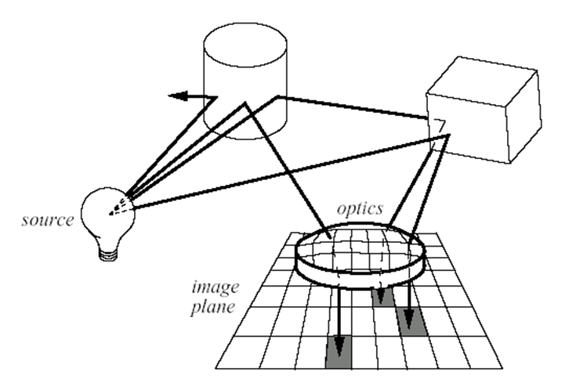
Processo de aquisição

Slide 13
Displays e Frame Buffers
A imagem desenhada por um display raster ou bitmap é armazenada em memória como uma matriz (array 2D) de pixels
Valor de cada pixel controla o brilho para o pixel correspondente na tela (colorido=3)
Este array 2D é chamado de Frame Buffer
  Na verdade, ele é 3D (possui profundidade!).

Slide 14
Displays e Frame Buffers
O hardware de vídeo funciona a 60 hz
  Mudanças aparecem imediatamente
Displays suportam diferentes tipos de pixels
  B/W displays: 1 bit/pixel (bitmap)
  Displays em cores básico: 8, 15, 16, ou 24 bits
  Displays high-end: 96 ou mais bits (até 512, atualmente)

Slide 15
Memória de vídeo com mais profundidade
Alguns frame-buffers possuem 96 ou mais bits
  Começamos com 24 (R,G,B)
  Adiciona canal alpha (mais 8) para representar transparência (composição)
  Use o Z-Buffer para visualização (mais 32), um valor de profundidade para cada pixel
  Realiza double-buffering (swap entre buffers)
Total de 96 pixels
  Mínimo aceitável para se ter true-color

Slide 16
Displays (monitores) coloridos
Para 24 bits (full color):
  8 Red, 8 Green, 8 Blue (2²⁴ = 16 milhões)
  Ex: (255, 0, 0) = vermelho puro
Para 8 bits: 3R, 3G, 2B (JPG, GIF)
Hardware combina valores e dirige canhões (tecnologia TRC) na tela (ou controla o brilho pixel no monitor LCD/Plasma/Led)
Tecnologia TRC ultrapassada hoje pelos LCD/Plasma/LED

Slide 17
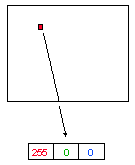
Full color displays (32 bits)
1
R G B α

Slide 18
Display full-color
São 16 milhões de cores
Em algumas aplicações, não é necessário usar todas as cores
  Por exemplo, qual a diferença visual entre as cores (255, 255, 220) e (255, 255, 221)?
Como escolher a cor a ser escrita em aplicações? Ter-se-ia que manter todas as cores em memória (numa tabela?)
  Solução: escolher e usar só algumas cores!

Slide 19
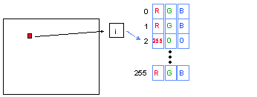
Tabela de cores
Um número simples (8 bits) para cada pixel
Índice para um vetor de tuplas RGB
Com 8 bits, 256 cores (à sua escolha)
Como preencher a tabela de cores:
  Rampa de cinza (imagens em gray-scale)
  Algumas cores aleatórias (tabela em cores)
  Representação pobre de full-color (Ex: 16 cores)

Slide 20
Nome | Aparência
Marrom
Preto
Cinza escuro
Cinza
Cinzento
Prata
Pele
Branco
Bege
Amarelo
Laranja
Laranja claro
Vermelho
Escarlate
Carmesim
Carmim
Bordô
Rosa
Magenta
Vinho
Violeta
Roxo
Azul escuro
Azul
Azul claro
Ciano
Turquesa
Verde escuro
Verde
Verde claro
Tabela com
30 cores

Slide 21
Algumas cores da tabela do X11
Named | Numeric | Color Name | Hex RGB | Decimal
 |  | AliceBlue | #F0F8FF | 240,248,255
 |  | AntiqueWhite | #FAEBD7 | 250,235,215
 |  | Aqua | #00FFFF | 0,255,255
 |  | Aquamarine | #7FFFD4 | 127,255,212
 |  | Azure | #F0FFFF | 240,255,255
 |  | Beige | #F5F5DC | 245,245,220
 |  | Bisque | #FFE4C4 | 255,228,196
 |  | Black | #000000 | 0,0,0
 |  | BlanchedAlmond | #FFEBCD | 255,235,205

Slide 22
Formatos de imagens
Padronização da codificação de imagens
  Leitura
  Gravação
  Manipulação
  Transmissão

Slide 23
Alguns formatos de imagens
JPEG: Joint Photographics Expert Group
TIFF: Tagged-Image File Format
GIF: CompuServe Graphics Interchange Format
PPM: Portable PixMap Format (ASCII ou binário)
EPS: Encapsulated Post Script (ASCII)

Slide 24
Alguns formatos de imagens
Formato Bits Arquivo Observações
JPEG 24 pequeno bastante compr.
TIFF 8, 24 médio bom, prop. geral
GIF 1,4,8 médio popular, 8 bits
PPM 24 grande fácil read/write
EPS 1,2,4,8,24 enorme bom para impr.
Outros formatos: BMP, XPM, RAS, PICT, PNG etc.

